Slide 1
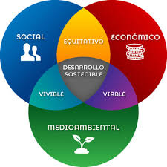
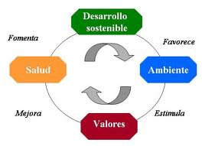
SOSTENIBILIDAD DE LOS RECURSOS
Es el desarrollo que satisface las necesidades del presente sin comprometer la capacidad de las futuras generaciones, garantizando el equilibrio entre el crecimiento económico, el cuidado del medio ambiente y el bienestar social.
Implica la conciencia de que los recursos del medio ambiente no son una fuente inagotable, por lo que preservarlos y usarlos de manera racional es indispensable para garantizar el bienestar de las próximas generaciones.
Se basa en mantener el progreso socioeconómico de los seres humanos en un planeta con una capacidad del ecosistema y unos recursos limitados.
Son necesarios, en todo el mundo, cambios estructurales y tecnológicos para ver un verdadero cambio en los próximos años.

Slide 2

Desarrollo Sostenible Implica cómo debemos vivir hoy si queremos un futuro mejor, ocupándose de las necesidades presentes sin comprometer las oportunidades de las generaciones futuras de cumplir con las suyas Las bases de la sostenibilidad ambiental son: cuidar el agua, ahorrar energía, reducir residuos, utilizar envases reciclables, limitar o eliminar el uso de plásticos, utilizar transporte sostenible, reutilizar el papel y cuidar la flora y la fauna
Son el plan maestro para conseguir un futuro sostenible para todos. Se interrelacionan entre sí e incorporan los desafíos globales a los que nos enfrentamos día a día, como la pobreza, la desigualdad, el clima, la degradación ambiental, la prosperidad, la paz y la justicia

Slide 3
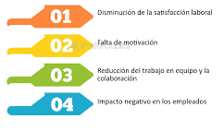

PRINCIPIOS DEL DESEMPEÑO
LO QUE SE DEBE EVITAR
Acción de realizar una tarea asignada, cumplir con una obligación o enfrentar un trabajo. Conjunto de principios que representan algunas verdades básicas sobre cómo los humanos se desempeñarán (o no) dentro su organización.
Es la calidad del trabajo que cada persona le aporta a sus tareas diarias, durante un determinado período de tiempo. Se trata de un concepto en recursos humanos que sirve para poder entender de qué manera una persona se desenvuelve en su rol. Involucra varios factores, como el desempeño de la tarea y el desempeño contextual

Slide 4
TRABAJO DE CLASE
SELECCIONE UNA DISPOSITIVA FORMULE 3 PREGUNTAS Y RESPONDA

